Slide 1
Online vyuka:
3.11
10.11

Slide 2
Minimální (životaschopný) produkt
Minimal valuable product

Slide 3
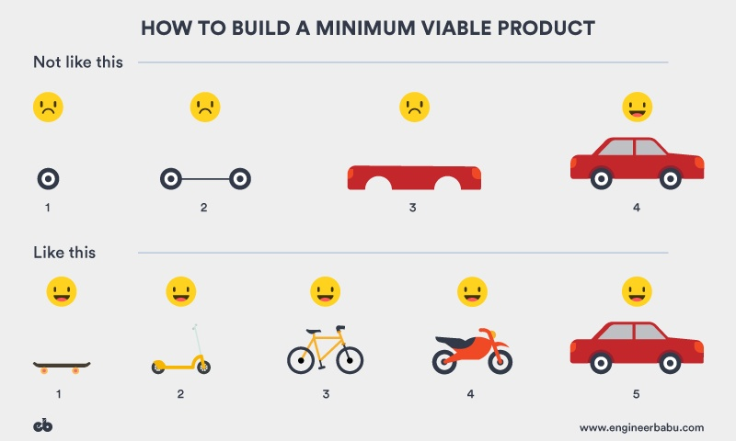

Slide 4
10 minut

Slide 5
Pitchovačka
Notes:
Dám jím 15 minut a pak budeme pičovat

Slide 6
15 minut příprava
Kontext (cílovka, situace)
Problém
Řešení
Next step
max. 1 minuta
Notes:
My jsme Investoři a chcete po nás peníze. Máte 1 minutu - Kontext (Cílovka, životní situace), Problém, Řešení, next step (call to action)

Slide 7
Notes:
My jsme Investoři a chcete po nás peníze. Máte 1 minutu - Kontext (Cílovka, životní situace), Problém, Řešení, next step (call to action)

